Slide 1
织时
TimeWeaver
01
输入碎片
02
智能降噪
将校园信息碎片整合为专属时间线的智能助手
截图 / 文本 / 语音
vivo API / OCR
阶段进度汇报｜Android 客户端真实运行版｜2026-05-19
03
确认授权
04
时间资产
信息降噪
多模态导入
人在回路
专属时间线
HITL 风险确认
时间线 / 提醒
汇报主线
从“校园通知碎片”出发，展示《织时》如何通过真实 API、风险确认、时间线沉淀与二级控制台，形成可安装、可演示、可继续迭代的智能体作品。
团队成员：严尚斌、孙贺然、吴如山

Slide 2
CONTENTS
02
目录：从产品定位到工程验证，按答辩叙事展开。
本页将进度汇报拆成五个部分，既展示 UI 设计，也说明真实功能链路、二级功能和测试状态。
01
作品定位与当前成果
说明《织时》已具备可安装、可运行、可验证的作品形态。
04
智能体中心与二级功能
核心功能链路
低频能力统一收纳，覆盖体检、历史、画像、偏好、隐私、数据和运行状态。
02
多源导入、vivo API 解析、风险策略、人在回路、时间线沉淀构成主闭环。
05
工程验证与下一步
首页 / 时间线 / 我的页设计
说明构建、安装、自动化测试、模拟器验证和后续答辩素材规划。
03
展示 Today-First 首页、艺术化时间线、数字福祉和个人资料控制台。
03
成果总览
04
当前结果
05
链路闭环
06–12
界面与功能
13–14
验证与计划

Slide 3
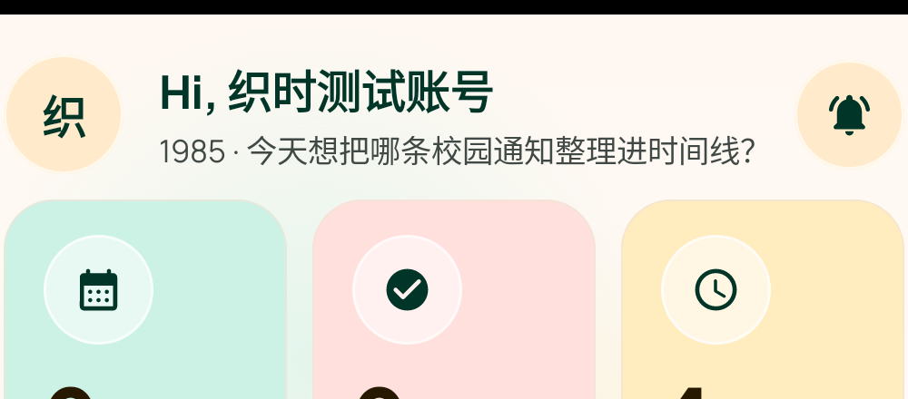
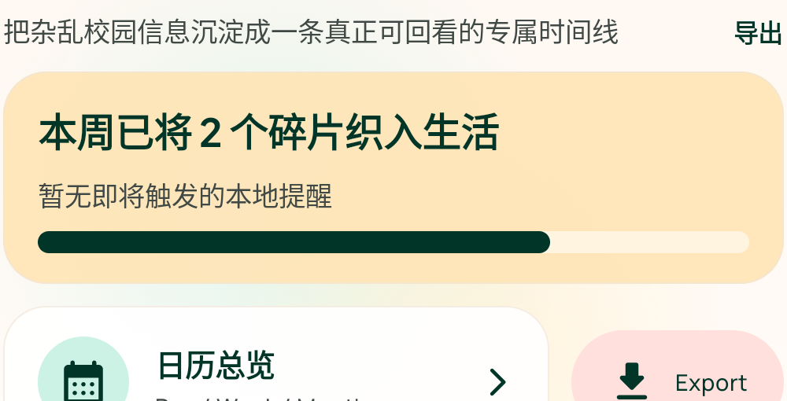
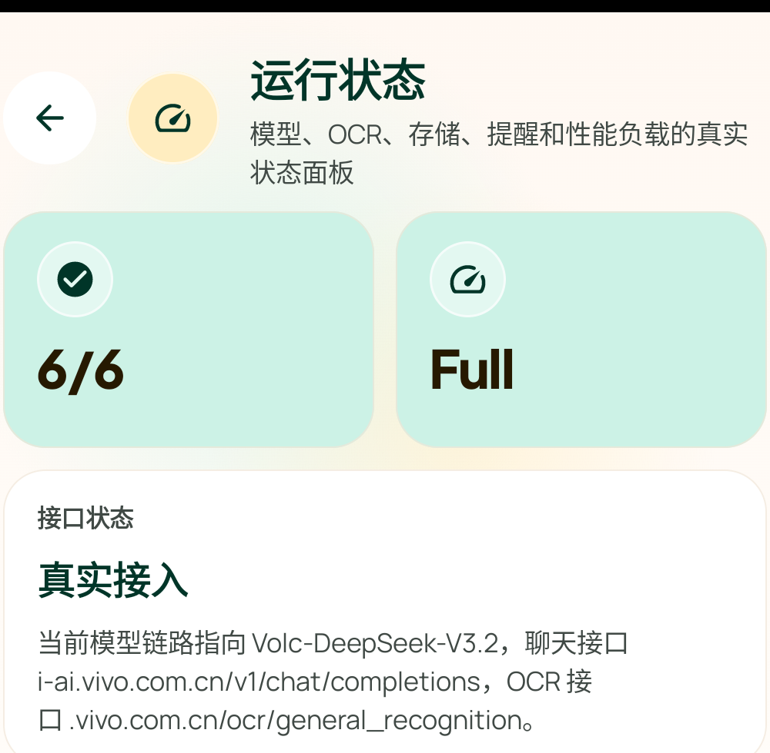
织时
将校园信息碎片整合为专属时间线的智能助手
阶段进度汇报｜Android 客户端真实运行版｜2026-05-19
6/6
Real
Pass
核心模块就绪
vivo API 链路
构建与仪器测试
登录、首页、时间线、我的、中心、状态
模型 / OCR / 风控 / 确认
assembleDebug + connectedTest
从 UI 原型推进到可安装、可验证、可持续迭代的校园智能体

Slide 4
CURRENT RESULT
02
当前版本已经不是静态 Demo，而是一套真实闭环。
进度重点不再是“卡片好看”，而是登录、输入、模型解析、风险确认、时间线沉淀、提醒与二级控制台能串起来。
1985
2
4
88
测试账号
已沉淀时间资产
本地提醒守护
智能体体检分
密码 12345678，可进入主流程
时间线页可回看与导出
我的页与状态页均可见
可进入问题处理链路
真实接入 vivo 大模型与 OCR 链路，未回退到 mock 或纯演示模式。
运行状态页可读取模型、OCR、DataStore、提醒调度和动效负载状态。
我的页完成信息架构降噪：低频功能被收纳到智能体中心和二级页。
模拟器已重新安装运行，自动化测试覆盖主要页面跳转与二级交互。

Slide 5
FULL CHAIN
03
功能链路按“碎片进入 → 人在回路 → 时间资产”组织。
这条链路是答辩叙事的主轴：让评委看到产品不是单点识别，而是可执行、可追踪、可回看的系统。
登录
→
多源导入
→
模型解析
→
风险策略
→
校验确认
→
时间线
→
提醒调度
账号与画像
拍照/相册/粘贴/语音
vivo API + OCR
字段与置信度校验
HITL 人在回路
资产沉淀
系统守护
工程侧闭环
产品侧闭环
CampusNoticeInput 统一输入形态，屏蔽相机、文本、分享等来源差异。
首页只做输入与当前任务，时间线负责沉淀，我的页负责控制边界。
RiskPolicyEngine 在执行前介入，避免大模型越权写入。
二级页承接低频能力，减少第一屏认知噪声。

Slide 6
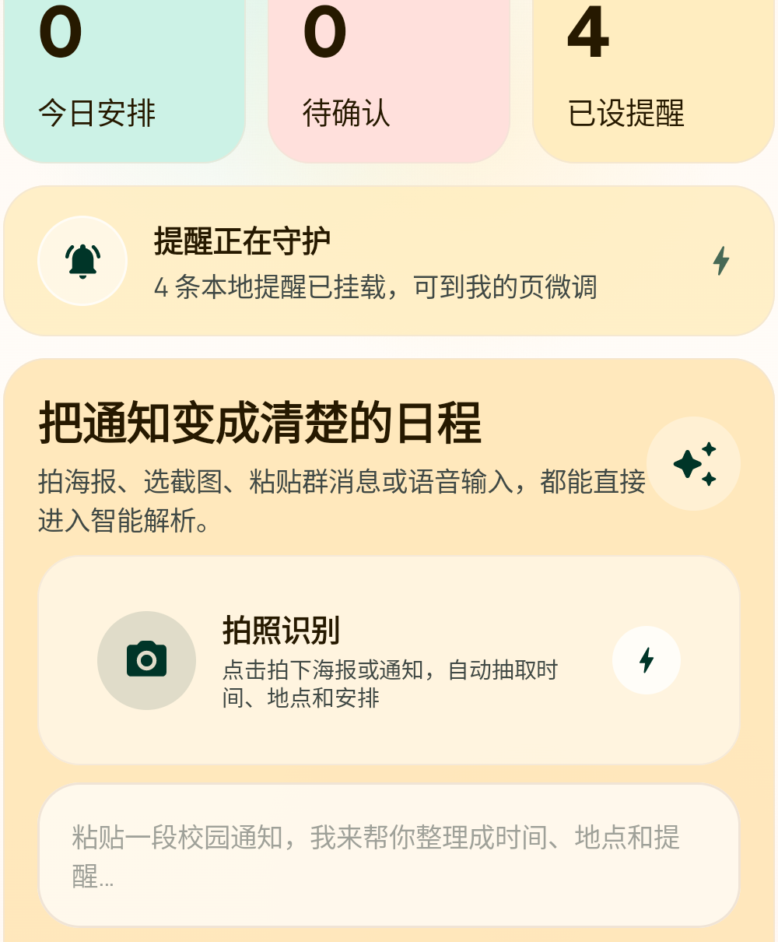
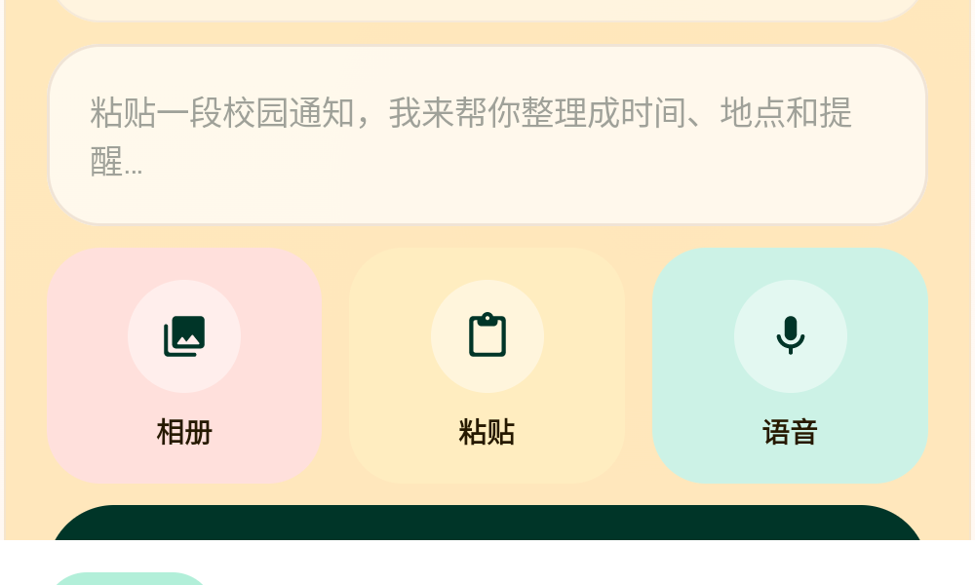
HOME
04
首页继续坚持 Today-First：第一屏只问用户“要整理哪条通知”。
拍照入口已从大方框收敛为图标化按钮，输入、粘贴、语音和相册保持同一视觉层级。
顶部数字卡让用户立即知道今日安排、待确认和提醒状态。
中部输入舱把拍照、粘贴、相册、语音统一成“丢给智能体”。
底部操作区保留高频入口，避免首页回到说明面板。

Slide 7
REVIEW / HITL
05
模型不直接越权执行，关键动作经过校验与确认。
当前设计保留“白盒化字段 + 风险策略 + 用户授权”的边界，适合解释大模型幻觉风险如何被工程化约束。
1
2
3
结构化字段
风险策略
人在回路
标题、时间、地点、来源、置信度被拆成可检查字段，避免黑盒答案直接落地。
高风险动作、低置信度字段和缺失地点不会直接执行，而是进入待确认池。
用户确认后才写入系统日历与时间线，保证智能体服务用户，而不是替用户做决定。

Slide 8
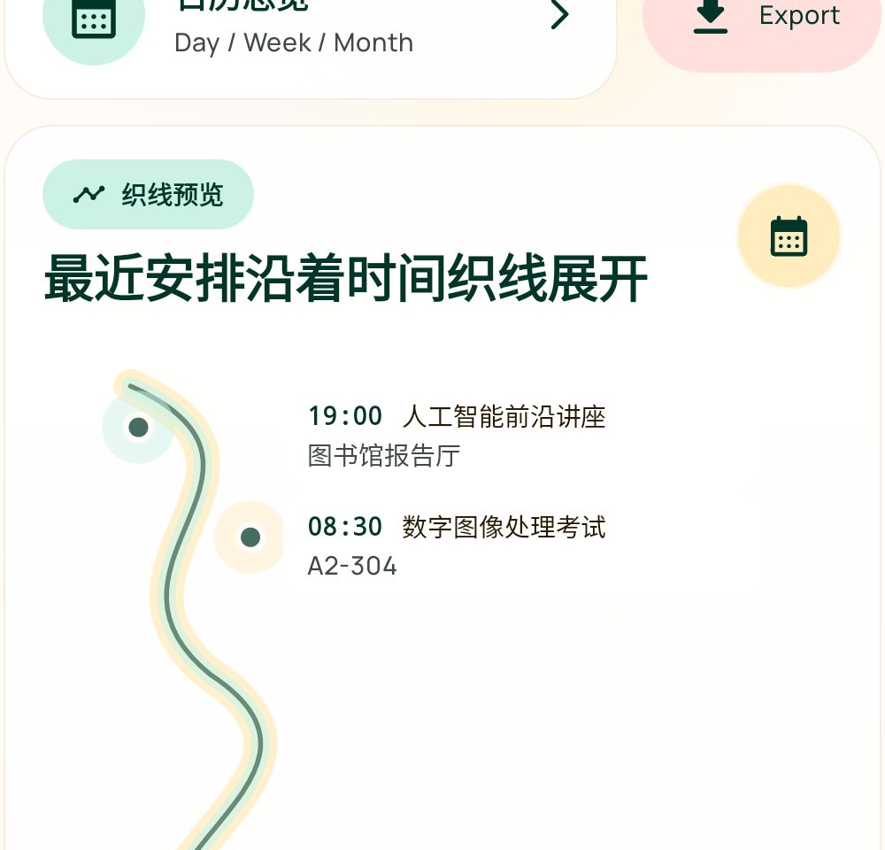
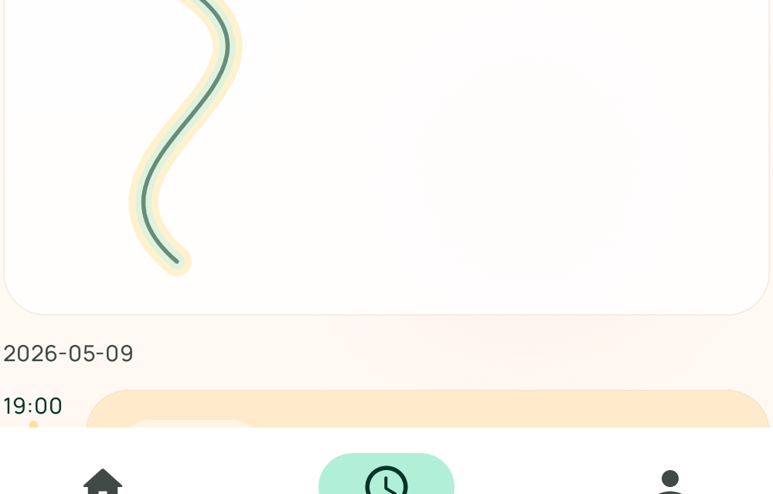
TIMELINE
06
时间线页把碎片沉淀为“可回看资产”。
日历入口默认收纳，主视觉留给艺术化曲线时间线，最近安排沿线展开，减少传统日历网格的压迫感。
Hero Card 展示本周织入生活的碎片数量和提醒状态。
曲线表达“织时”品牌隐喻，线旁保留最近日程小字。
日历与导出作为入口保留，具体日/周/月沉入二级页。

Slide 9
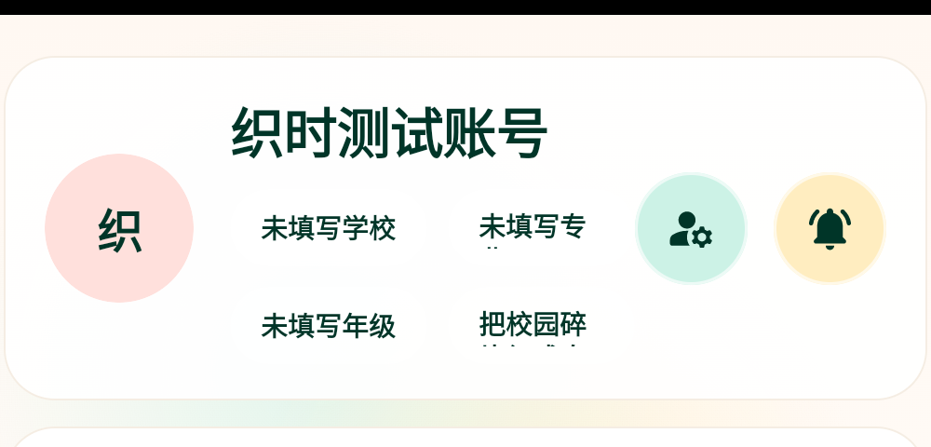
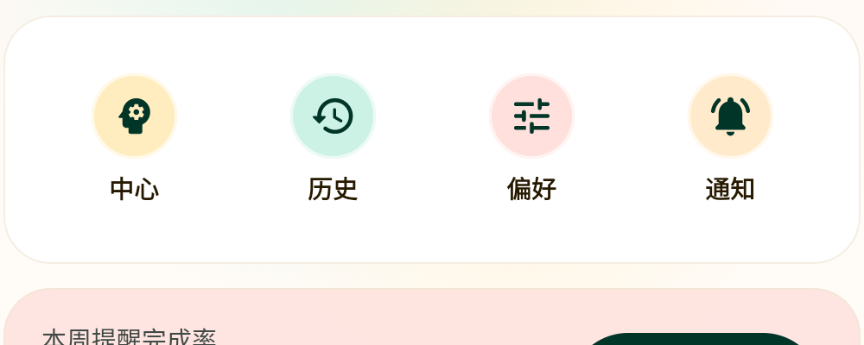
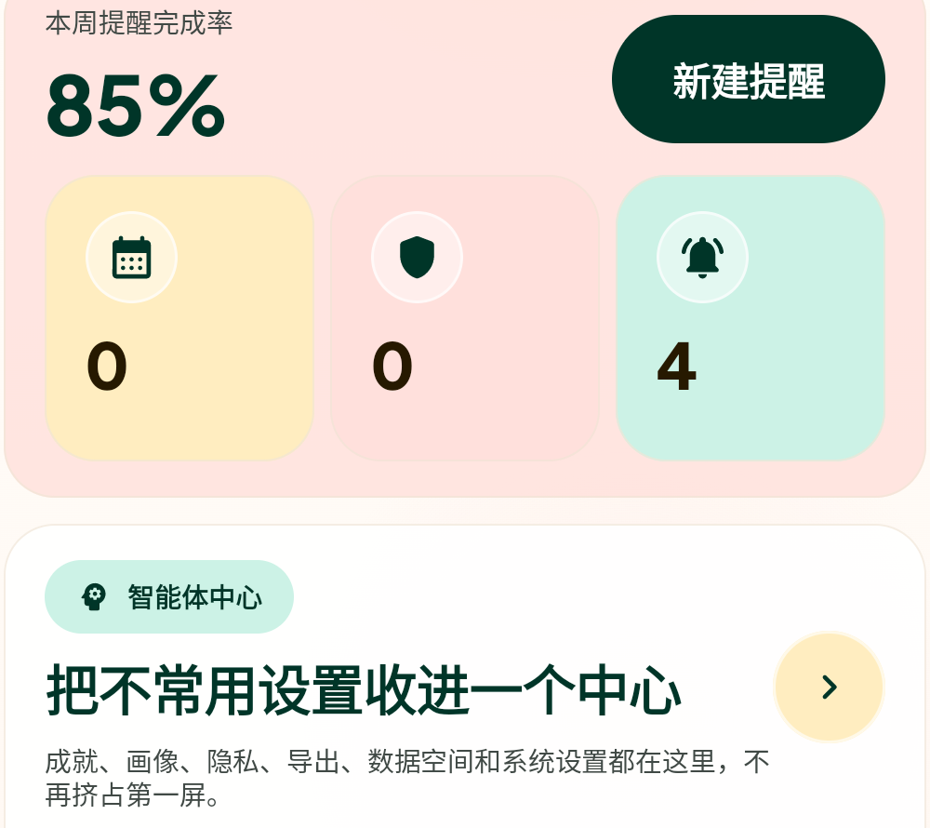
PROFILE
07
我的页从“设置列表”变成个人资产与控制入口。
头像、昵称、学校、年级、签名等资料可进入二级页维护；第一屏只保留高频入口和数字福祉。
个人信息承接头像更换、昵称、学校、专业、年级、生日、个签等资料。
智能体中心卡展示资产、待确认、提醒和策略状态，点击进入完整控制台。
常用入口只保留中心、历史、偏好、通知，减少第一屏堆叠。

Slide 10
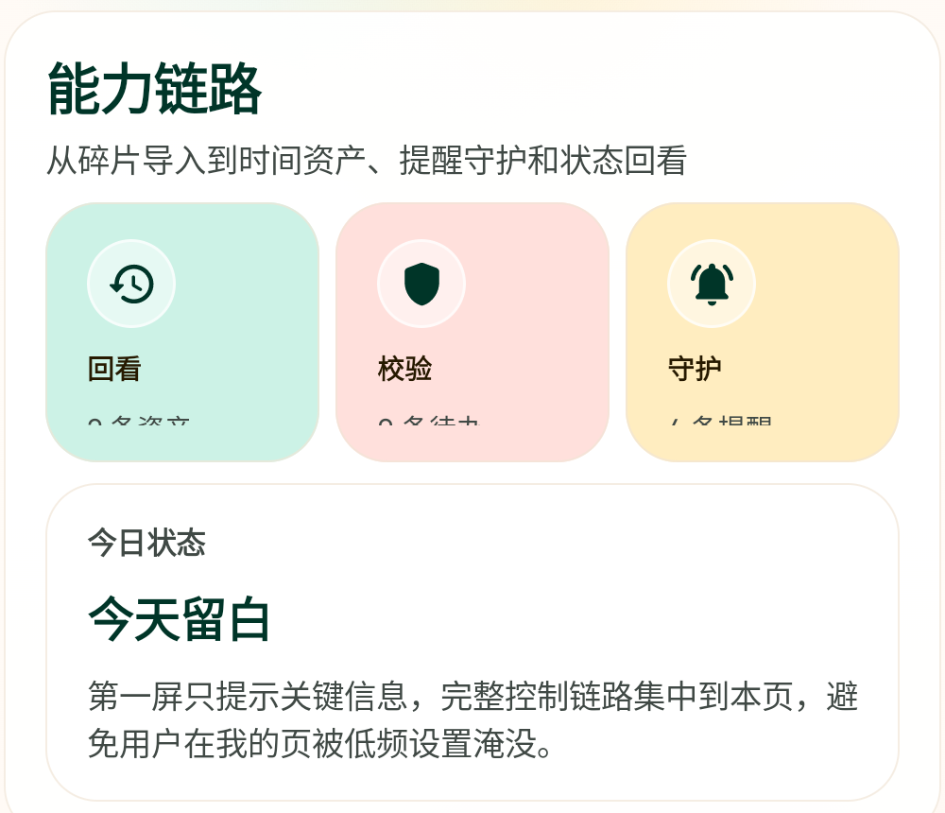
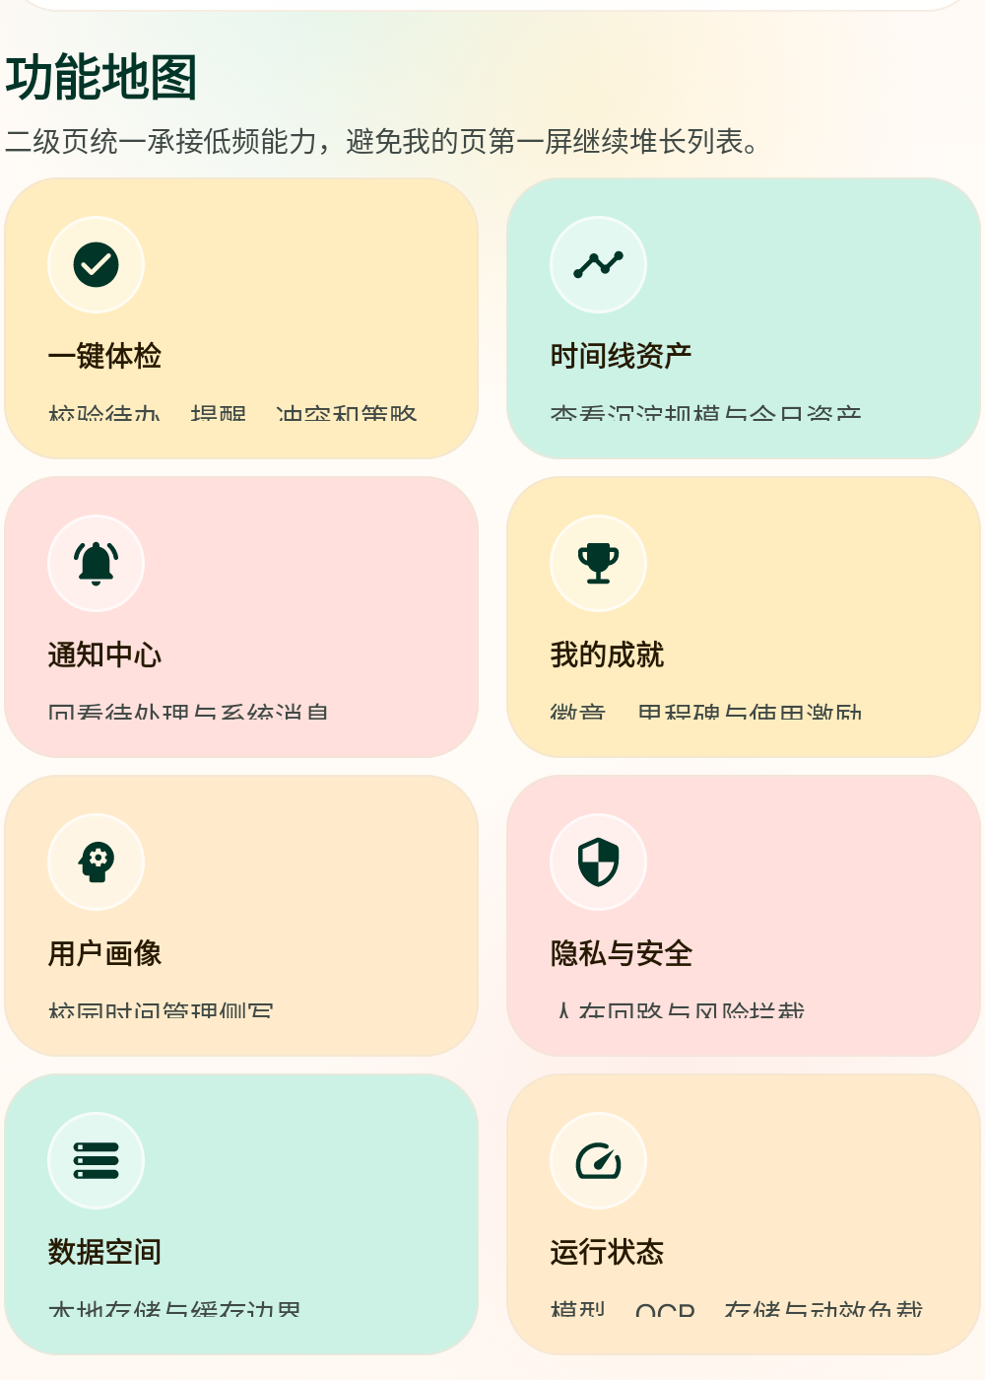
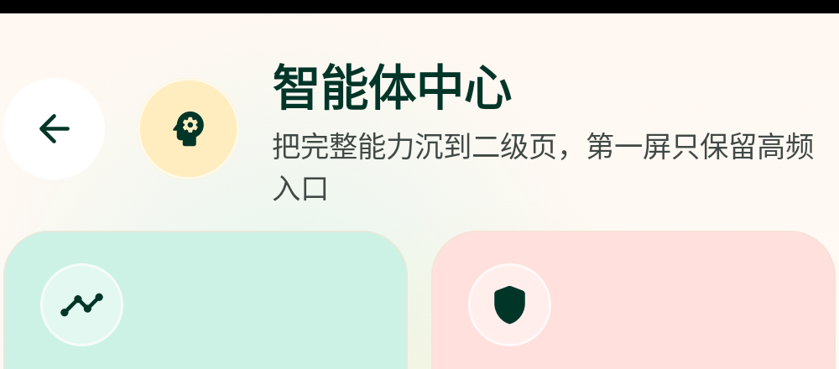
AGENT CENTER
08
智能体中心承接低频能力，形成完整二级功能体系。
功能地图、边界控制、体检、成就、隐私、数据空间、运行状态都在这里，避免我的页变成超长目录。
能力链路区强调“回看、校验、守护”的三段式能力。
功能地图把一键体检、时间线资产、通知、成就、画像、隐私、数据和运行状态全部接入二级页。

Slide 11
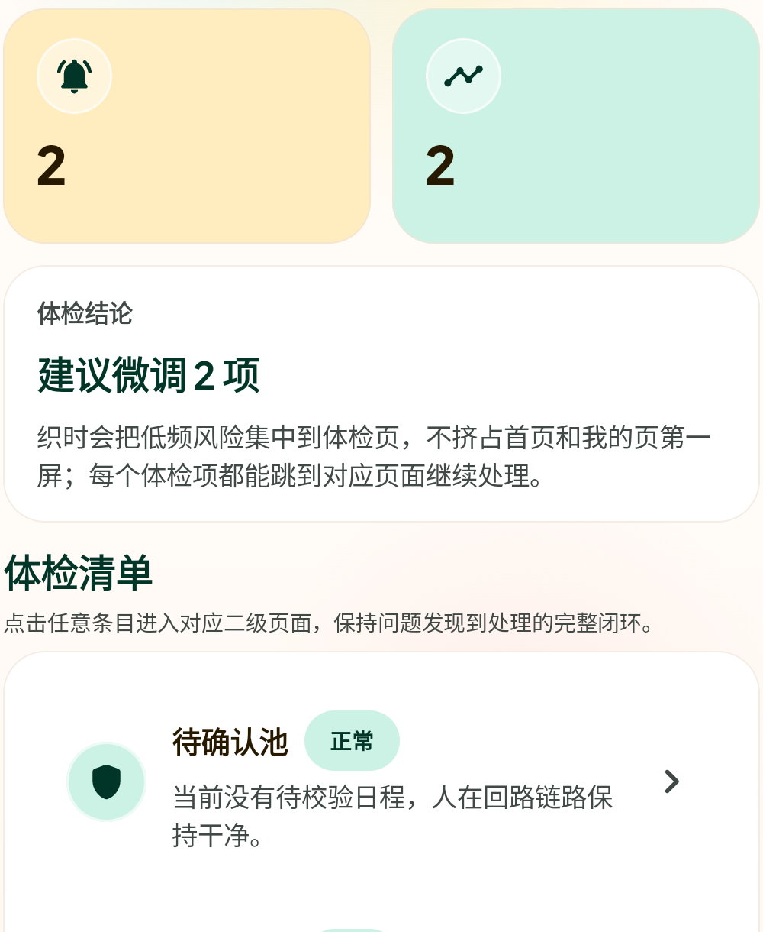
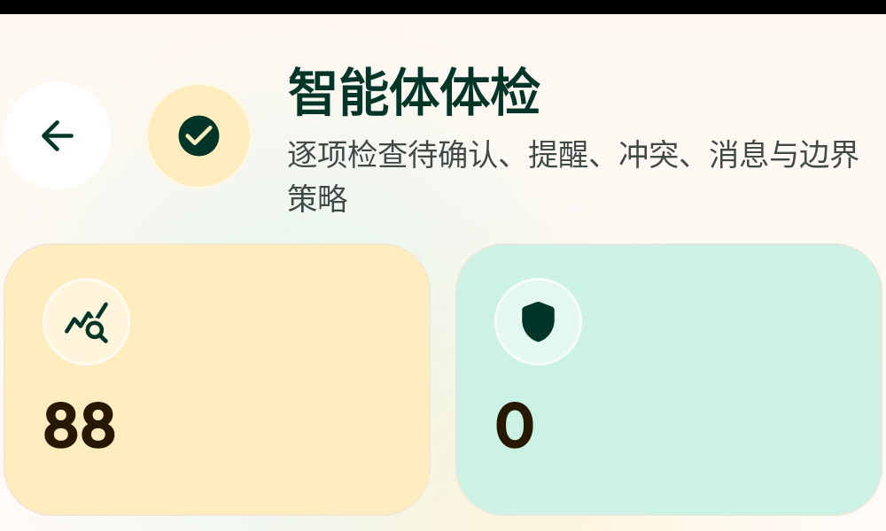
CHECKUP
09
一键体检让智能体能“检查自己”，不是静态控制台。
体检页根据待确认、时间字段、提醒覆盖、安全边界、冲突、消息收纳等真实状态计算健康分，并跳转到对应处理页。
88
健康分
每个体检项都能进入对应二级页，形成发现到处理的闭环。
体检不是解释文案，而是由真实状态派生的任务清单。
清单项能继续打开通知、历史、偏好、隐私、时间线资产等页面。

Slide 12
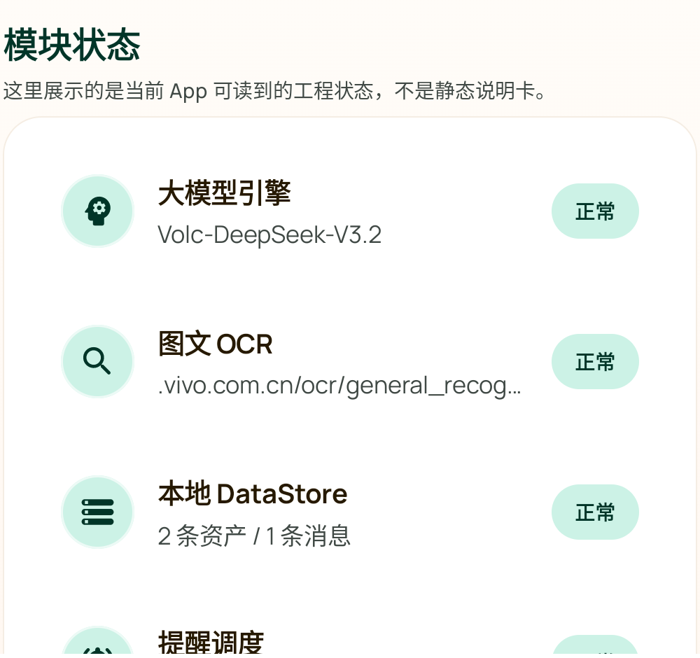
RUNTIME STATUS
10
运行状态页把工程可用性变成可答辩证据。
页面真实读取模型、OCR、DataStore、提醒、账号、相机、语音和动效负载状态，便于现场解释“不是假卡片”。
6/6
就绪模块
模型、OCR、存储等状态正常
Full
动效模式
可切换轻量模式保障演示
真实状态面板直接显示 Volc-DeepSeek-V3.2、OCR endpoint 与 DataStore 资产数量。
轻量模式为模拟器卡顿兜底，真机上可恢复完整动效。

Slide 13
VERIFICATION
11
本轮已经完成构建、安装、启动、截图和主链路验证。
验证重点是“能跑、能进、能点、能跳转”，同时保留模拟器给用户手动验收。
自动化验证记录
人工验收入口
:app:assembleDebug 通过，Debug APK 已生成。
测试账号：1985 / 12345678。
:app:connectedDebugAndroidTest 通过，覆盖登录、首页、时间线、我的页和二级页面链路。
Android Studio：E:\Program Files\Android\Android Studio\bin\studio64.exe。
APK 已重新安装到 emulator-5554，并启动到前台。
模拟器：VSA_API34_GOOGLE，设备 emulator-5554。
本页内容来自实际构建与模拟器截图，不是概念稿。

Slide 14
NEXT
12
下一步继续做“更完整、更稳、更好讲”的真实作品。
当前版本已经具备决赛展示的主链路，后续优化重点放在真实大模型成功率、低端设备流畅度、二级页深度和答辩演示素材。
稳定 API
→
丰富二级页
→
优化流畅度
→
补黄金素材
→
答辩脚本
异常兜底
同级卡片统一
减少重组与重绘
海报/群聊/语音
三秒 A-ha Moment
已完成部分
继续推进部分
完整主链路、三栏导航、二级控制台、真实状态页、自动化测试、模拟器运行和本次进度汇报 PPT。
真机大模型多样样本测试、日历二级页细节、更多图标交互反馈、性能剖析和答辩素材库。
汇报文件：织时_进度汇报_2026-05-19.pptx

